Slide 1
IV школьная научно-практическая конференция
« Религия новой эпохи»
Автор работы: Давтян Соня 7«А»
Преподаватель: Комягин Николай Владимирович

Slide 2
I.
Изменение общественного сознания:
Рационализм
Секуляризация
Новая философия
Мир изменился :
Почему?
Как?
В каком направлении?
III. Философия Фридриха Ницше:
Биография и мировоззрение
Революция 1848-1849 года
Война 1870-1871 года.

Slide 3
Объект исследования: изменение мировоззрение людей в 19 веке.
Предмет исследования: философия Фридриха Ницше.
Цель : проследить насколько мышление человека отдалилось от религии, найти причины и попытаться понять последствия.

Slide 4
1800 год - Полная отмена прикрепления крестьян к земле в Дании.
1802 год - в США принята конституция штата Огайо, запретившая рабство.
1812 год - Отечественная война
1848 год - в Вене опубликован проект имперской конституции обещавшей всем нациям империи равноправие.
1857 год - принята новая конституция Мексики, утверждавшая свободу совести и другие демократические свободы, отменявшая наследственные титулы и привилегии и т. п.
1857 год - Нью-Йорк, «марш пустых кастрюль» по Манхэттену.
1858 год - в Российской империи образован Главный комитет по крестьянскому делу.
1863 год - в Лейпциге основан Всеобщий германский рабочий союз. организацию.
1864 год - в Лондоне основано Международное товарищество рабочих - I Интернационал. Первая массовая международная организация рабочего класса.
1863 год - Международное движение Красного Креста и Красного Полумесяца. Женевская Конвенция были похожи, ведь они оба были созданы для мира на Земле.
1864 год - Двенадцать государств подписали первую Женевскую Конвенцию.
1868 положения Женевской конвенции дополнены и распространены также на морскую войну.

Slide 5
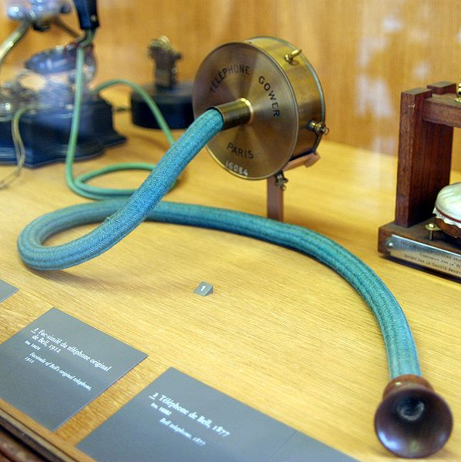
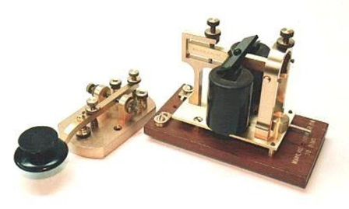
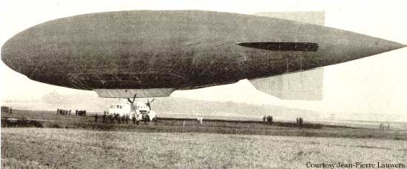
1829 - Электромотор,
1830 - Швейная машинка ,
1831 - Электромагнитная индукция,
1836 - Револьвер,
1839 - Фотография методом дагеротипии,
1841 - Уран получен в чистом виде,
1844 - Телеграф,
1867 - Динамит,
1864 - Подводная лодка,
1876 - Телефон,
1877 – Фонограф,
1877 - Торпеда,
1869 - Периодический закон,
1854 - Булева алгебра
1881 - Трамвай,
1888 –Фотография.
1888 - Электромагнитные волны,
1884 - Дирижабль,
1892 - Сосуд Дьюара
1897 - Дизельный двигатель,
1898 - Радио
Копия оригинального телефона Александра Белла
Телеграф
Дирижа́бль

Slide 6
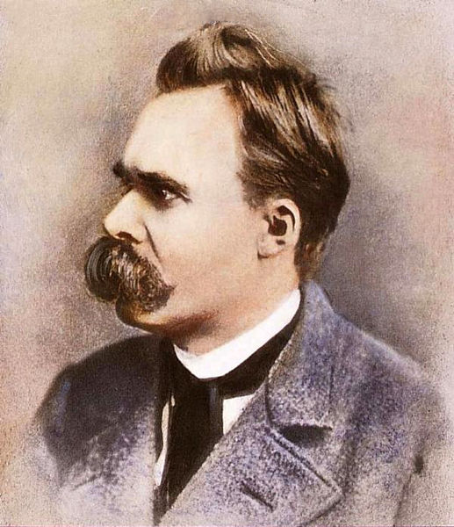
Ницше Фридрих Вильгельм
15 октября 1844 в городе Рёккен Германский союз- родился в семье лютеранского пастора Карла Людвига Ницше и Франциска Ницше. В 1858 году уехал учиться в знаменитую гимназию «Пфорта». Спустя четыре года отправился в Боннский университет. Не бол женат сделал предложение, но был отвергнут.
25 августа 1900 Веймар- умер

Slide 7
1. Вероисповедание в семье.
2.Революция 1848-49→разочарование в разуме человека → поиск новой религии.
3. Война 1870 года →Разочарование.
4.Создание телефона, телеграфа, нового транспорта→ «гражданин мира».

Slide 9
Однозначно нельзя сказать насколько человеку удалось найти новую религию. В 21 веке каждый может выбрать свою религию. Этот процесс не может закончиться, это вечный процесс в свое время Ницше пытался найти смысл мироздания, попытавшись объединить философию рационализм, но получилось ли это у него? На этот вопрос, каждый должен ответить сам…

Slide 10
«Так говорил Заратустра. Книга для всех и ни для кого»
Большой академический словарь
wikipedia.org

